Slide 1
1.论文介绍 2.研究思路 （针对点云数据给出一个相对焊接位置）

Slide 2
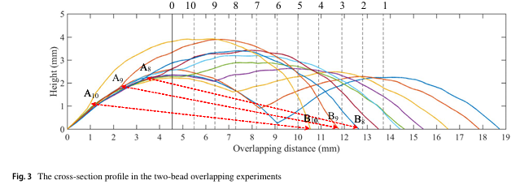
Multi‑bead overlapping model with varying cross‑section profile for robotic GMAW‑based additive manufacturing
场景单一：平板上的多道焊接，缺少层的叠加以及焊缝两端的约束
假设过多：叠加的焊道宽度不变；忽略焊道成型变化差异

Slide 3
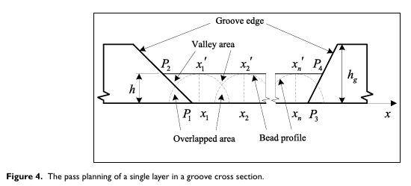
Optimal pass planning for robotic welding of large-dimension joints with nonuniform grooves
假设过多：焊道都是圆拟合；每一层都是平整的
缺少实时调整

Slide 4
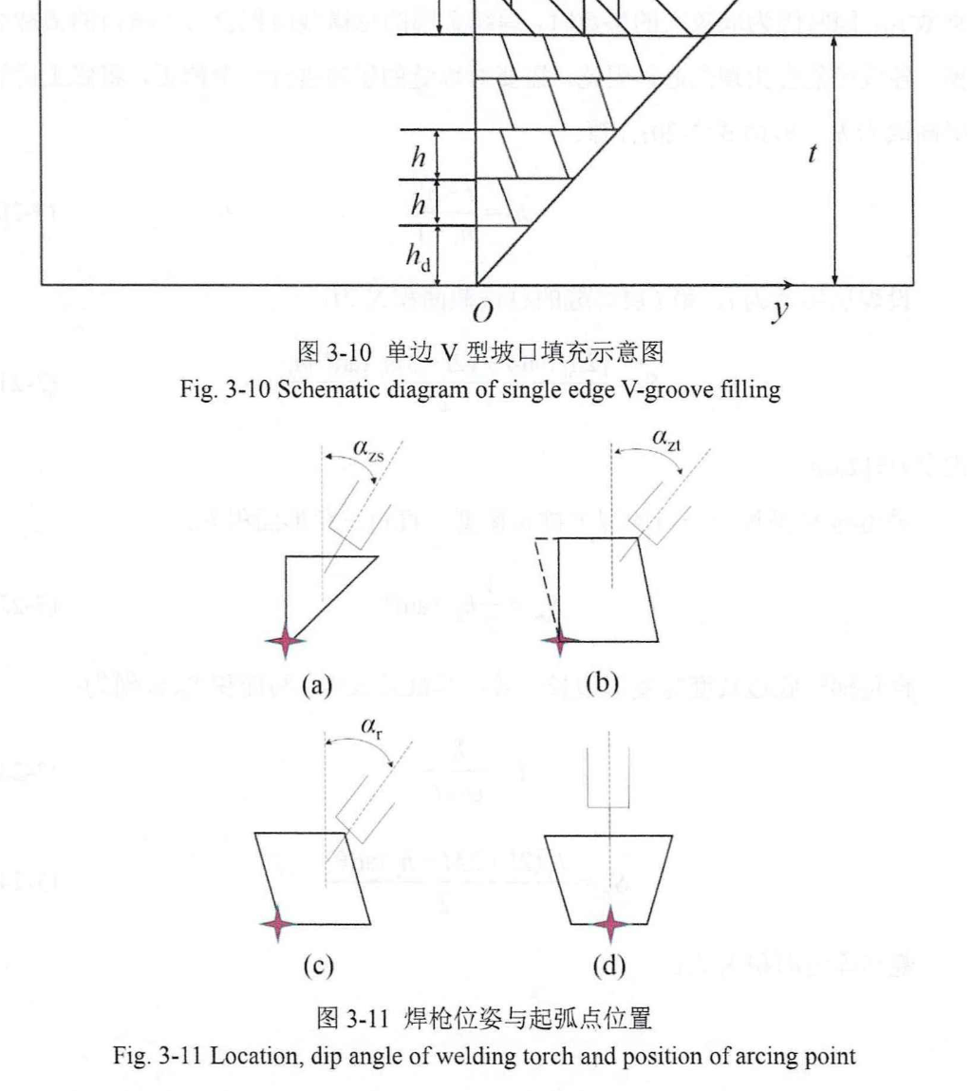
厚板 机 器 人多 层 多 道 焊接 路径规 划 研 究（2019，山东大学）
等高划分焊道，计算得到起弧点位置

Slide 5
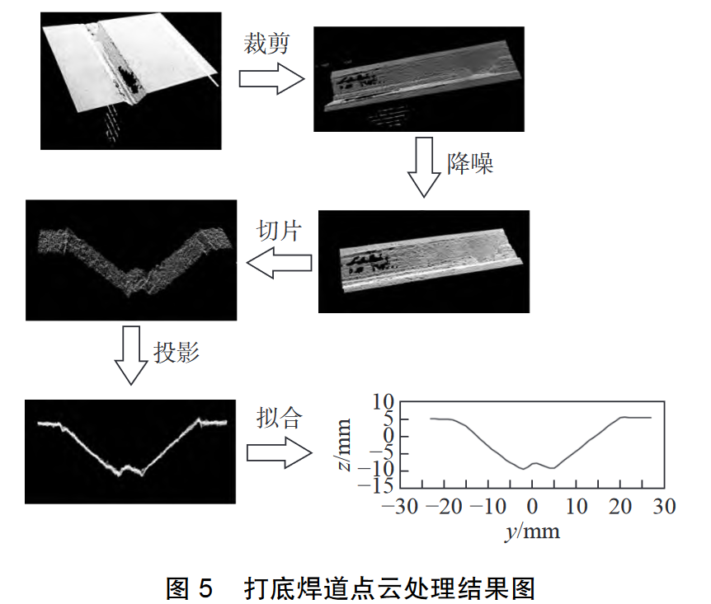
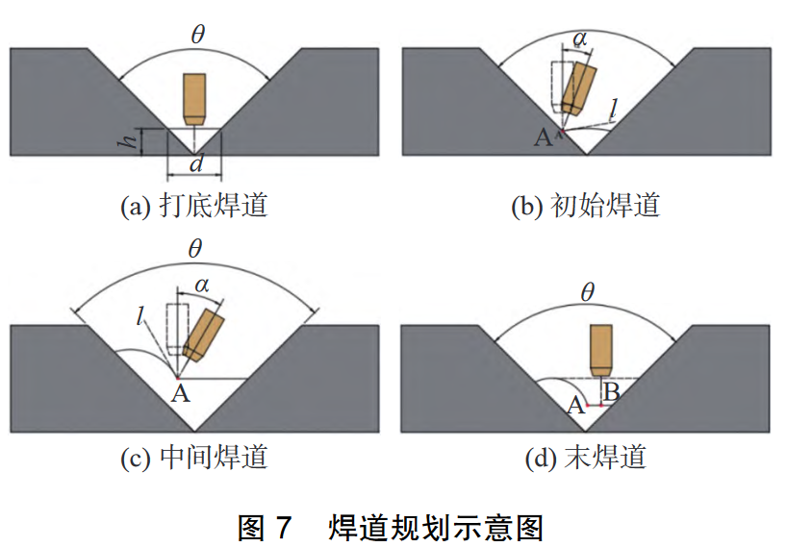
基于WebGL的焊接机器人仿真及多层多道路径规划（2023，上海交大）
点云数据处理，根据特征点计算得到焊接位置
缺点：直焊（缺少摆动焊接规划），实验中焊板才20mm

Slide 6
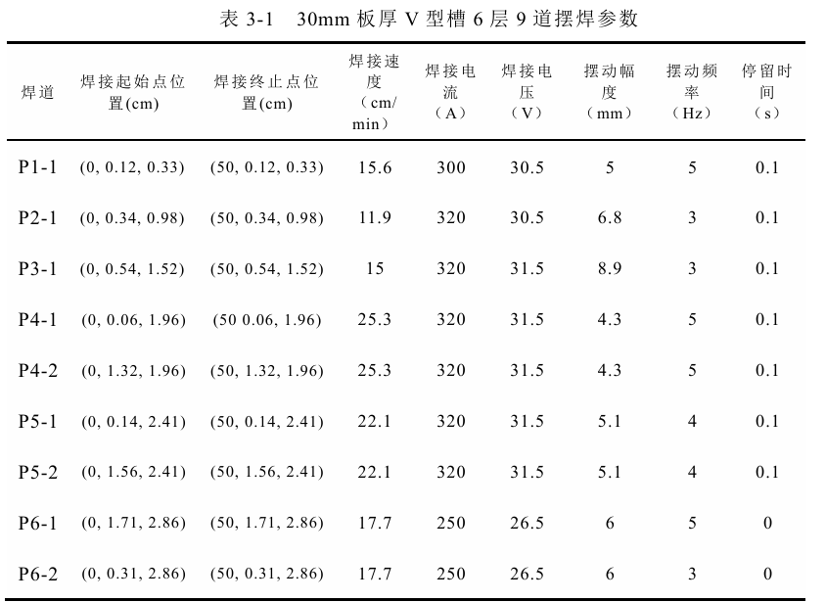
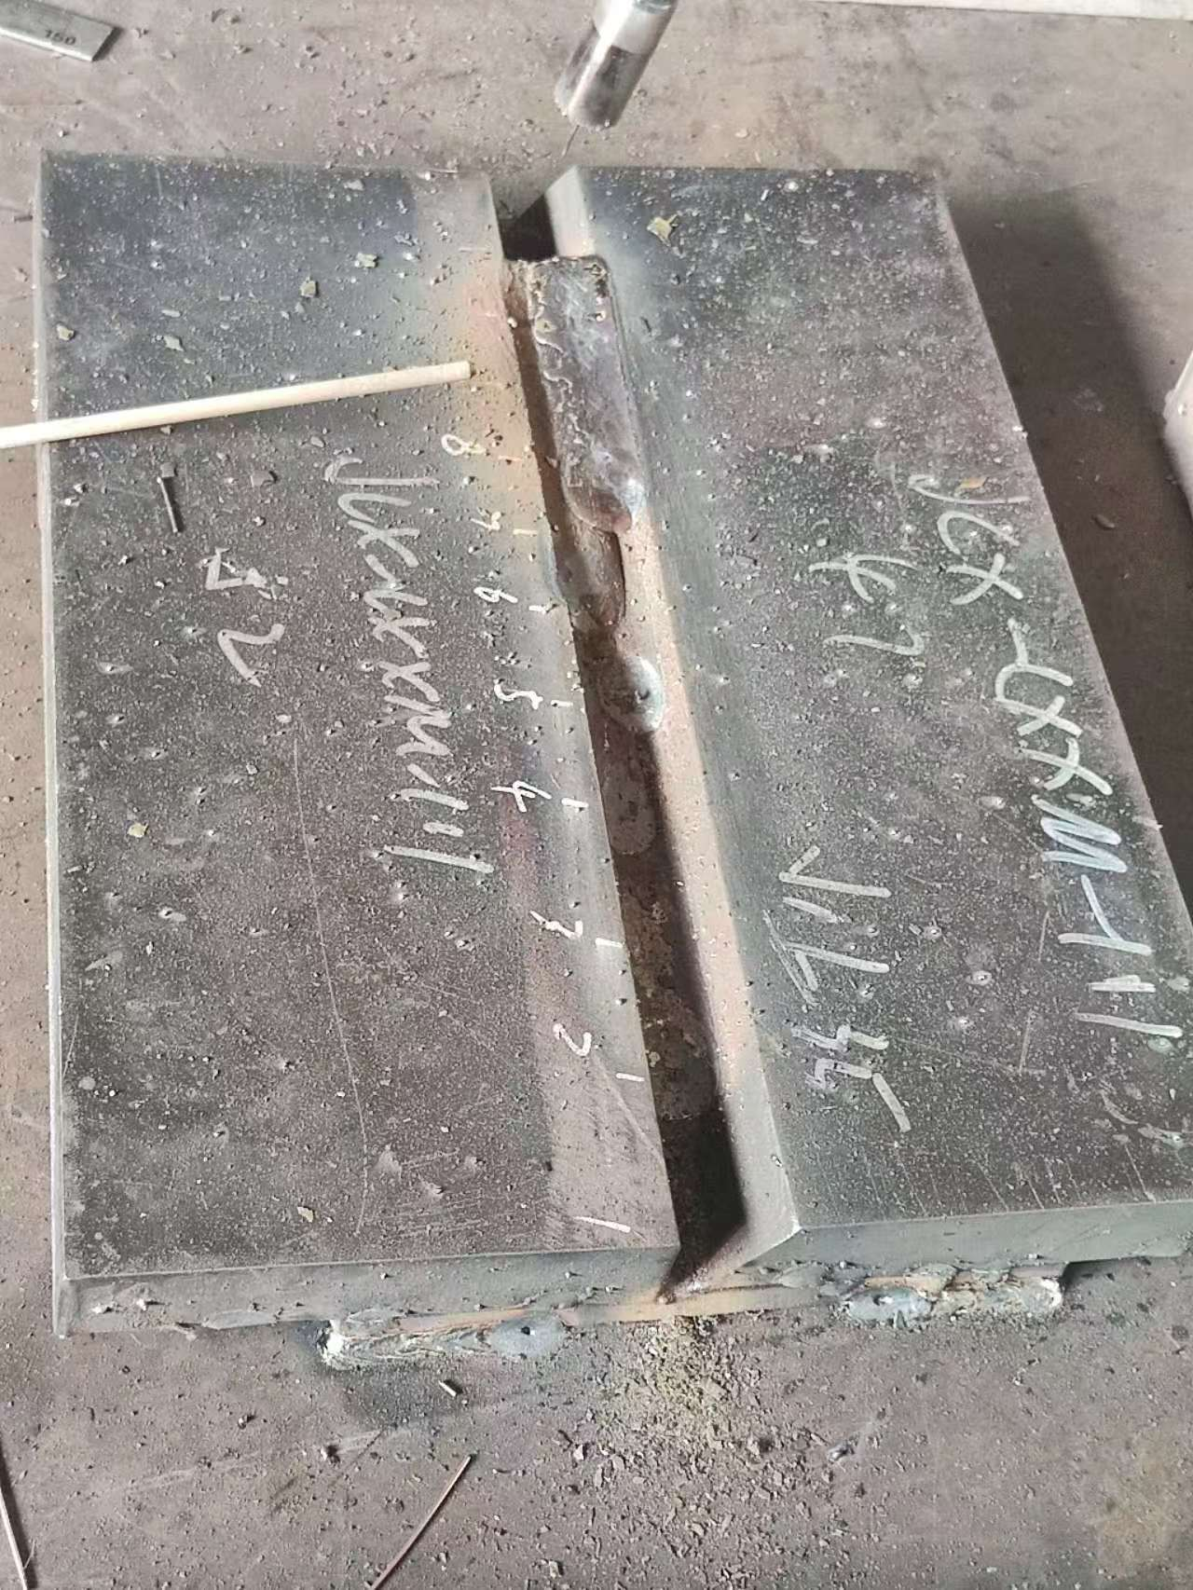
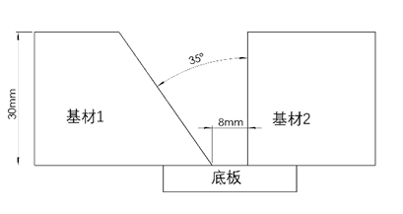
实际实验记录（30mm厚度，30°坡口）

Slide 7
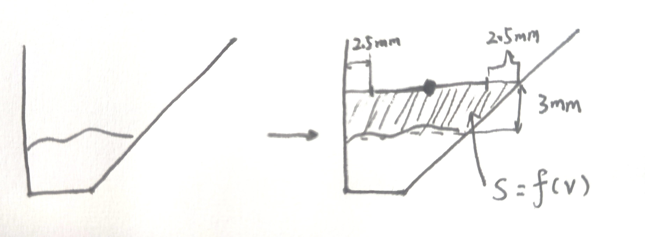
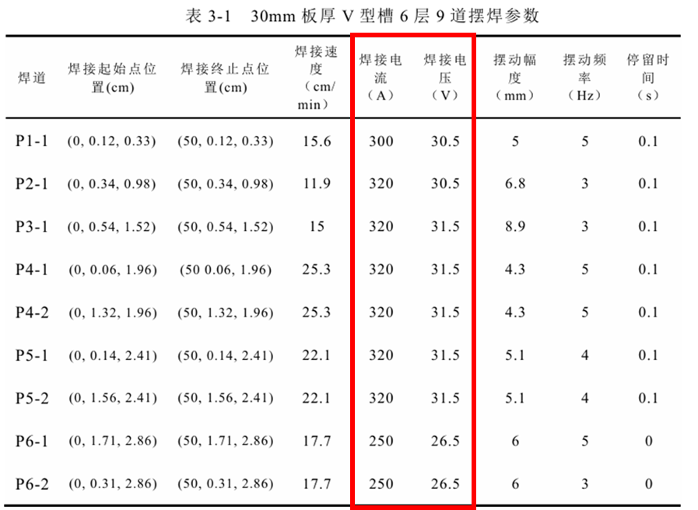
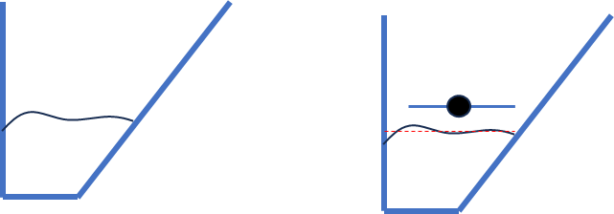
研究思路： 点云数据处理+焊道规划+成熟工艺参数参考
对点云数据处理，取截面，找到焊接位置（高度3mm, 水平中心）
摆动幅度：左右留2-3mm即可
焊接速度：根据填充面积确定

Slide 9
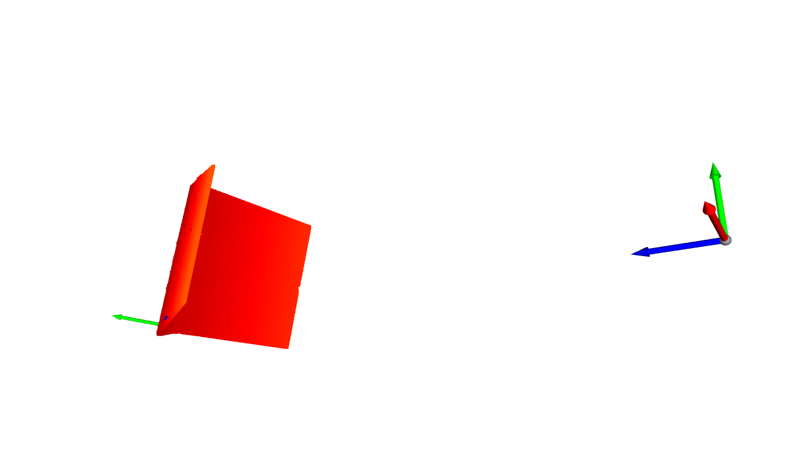
工件点云
相机坐标系
我自己定义的工件坐标系

Slide 10
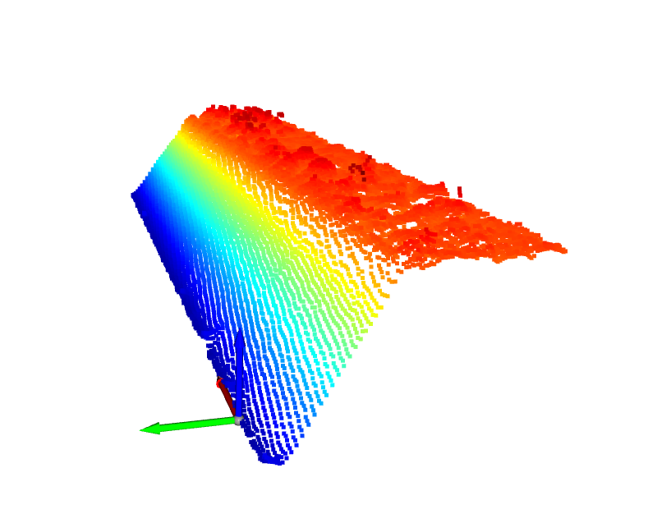
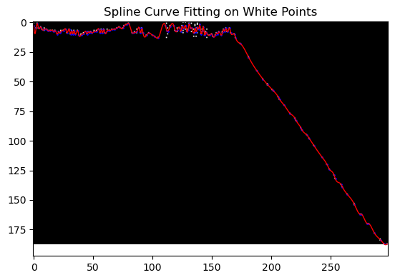
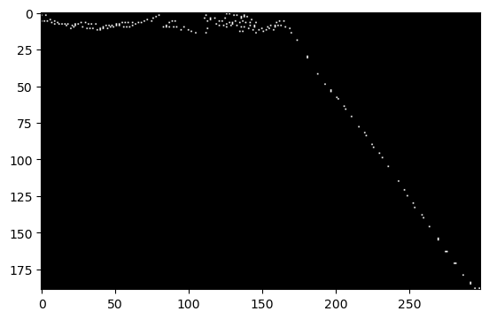
拟合
工件坐标系
裁剪工件点云，只保留焊缝区域特征
取点云截面，获得截面几何特征，方便后续位置规划

Slide 11
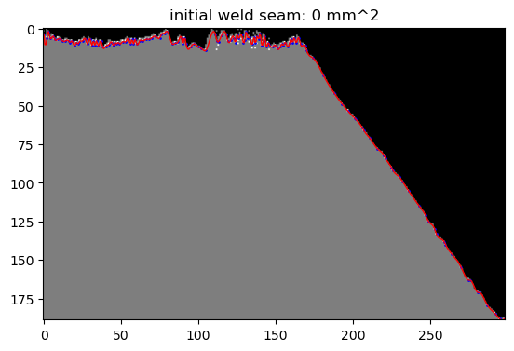
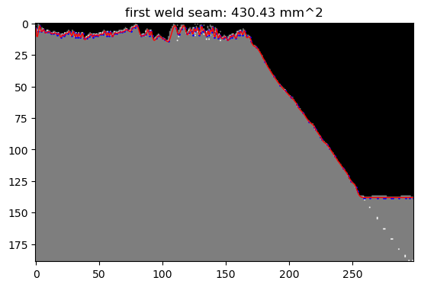
焊接位置
初始焊缝

Slide 12
直焊 300 A 11.6 m/min

Slide 13
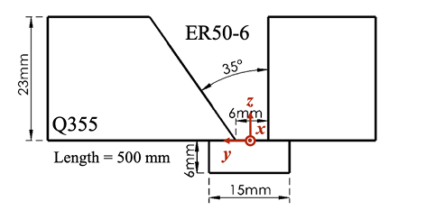
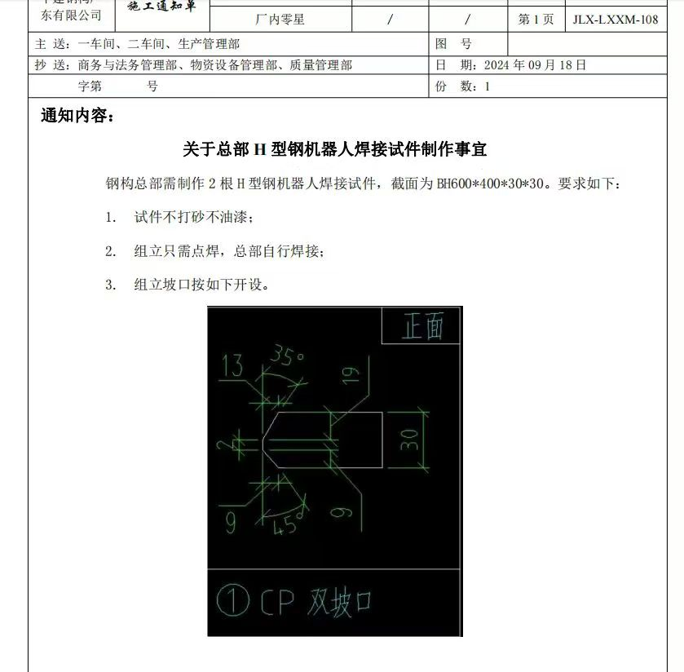

论文中工件尺寸
模型输入图片
振阳焊接工件尺寸

